Slide 1
文法

Slide 2
子どものくせに
You’re Just a Kid
Kt. Benda + にとって、～Bagi…/Menurut…/
Dari sudut pandang…
Kt. Benda bisa instasi atau orang
Menyatakan Sudut pandang, penilaian, atau opini dari seseorang/seuatu kelompok.
Bisa digabung dengan partikel lain seperti ;
→ にとっては
→ にとっての
→ にとっても

Slide 3
あなたにとって、一番大切なものはなんですか。
Bagimu apa hal yang paling penting?
このあたりの人々にとっては、車はひつじゅひんです。
Menurut orang-orang di sekitar sini, mobil Adalah kebutuhan pokok.
私にとっても、これは初めての経験です。
Bagiku juga, ini Adalah pengalaman pertama.
子どものくせに
You’re Just a Kid

Slide 4
子どものくせに
You’re Just a Kid
ふつけい
Kt.Sifat い
Kt.Sifat な
Kt. Benda の
わりに
わりには
Padahal…
Meskipun…
Untuk seukuran…
Hasil yang tidak sesuai dengan perkiraan atau standar umum.
Menunjukkan adanya ketidakseimbangan antara Kondisi A dan hasil B
Bisa positif, bisa negatif

Slide 5
子どものくせに
You’re Just a Kid
PERBEDAAN
わりに
Ekspektasi rendah, hasilnya lumayan, heran (agak positif)
“Padahal.. Tapi lumayan kok…”
にしては
Padahal…/Untuk seukuran… kok gini sih?”
Ekspektasi tinggi,hasil mengecewakan, Heran(Negatif) kayak Hah?!
Bisa saling menggantikan/konteks netral, tapi nuansanya tetep beda.
12月のわりにあたたかいね。Untuk bulan desember hangat.(Fokus: hangatnya itu lumayan lo)
12月にしてはあたたかいね。Untuk ukuran desember, kok hangat ya?(focus: aneh, harusnya dingin)

Slide 6
子どものくせに
You’re Just a Kid
年のわりには若く見える。
Untuk ukuran usianya, dia kelihatan muda
お金がないわりに、よく買い物をするね。
Padahal nggak ada uang, tapi sering belanja ya.
高いわりにはおいしくないね。
Padahal mahal, tapi nggak enak.

Slide 7
子どものくせに
You’re Just a Kid
この店は安いわりにおいしい。
Toko ini padahal murah, tapi enak. (Lumayan enak untuk harga segitu).
彼は留学生にしては日本語が下手だ。
Untuk ukuran pelajar asing, Bahasa jepangnya jelek.(Padahal harusnya jago)

Slide 8
子どものくせに
You’re Just a Kid
ふつけい
Kt.Sifat い
Kt.Sifat な
Kt. Benda の
くせに
Padahal…
Menunjukkan khusus untuk rasa kesal, kritik, ejekan, menyalahkan seseorang.

Slide 9
子どものくせに
You’re Just a Kid
PERBEDAAN
のに
Fakta berlawanan dengan harapan. Bisa untuk kecewa, heran, ngeluh.(Netral)
“Padahal.. Tapi…”(Fakta Vs Harapan)
くせに
Versi Nyinyir/Judes dari のに
Nuansa merendahkan orang, kesel, menghakimi. Jangan dipakai untuk atasan.
“Padahal… masa…” atau “padahal… tapi sok..”

Slide 10
子どものくせに
You’re Just a Kid
知っているくせに、教えてくれない。
Padahal dia tau, tapi nggak ngasih tau.
元気なくせに、病気のふりをしている。
Padahal sehat, tapi pura-pura sakit.
子どものくせに、なまいきだ。
Padahal masih anak-anak, tapi kurang ajar.

Slide 11
子どものくせに
You’re Just a Kid
先生なのに、漢字が読めない。
Padahal sensei,tapi nggak bisa baca kanji. (Netral. Nuansa Heran, kecewa, tidak puas).
先生のくせに、漢字が読めない。
Padahal sensei, masa kanji aja nggak bisa baca.(nyinyir, kritik, menyindir, merendahkan)

Slide 12
子どものくせに
You’re Just a Kid
など
Formal
Kt. Benda
Kt.Kerja ます
なんか
Casual
なんて
Casual+Emosional
Seperti…. Atau “hal kecil seperti…”
なんて nuansa meremehkan/nantangin versi standar
なんか nuansa Meremehkan lebih kasar/lebih kuat

Slide 13
子どものくせに
You’re Just a Kid
かんじ｛なんて/なんか｝難しくないよ。
｛hal kecil seperti} kanji itu nggak sulit kok.
お金｛なんて/なんか｝いらないです。
Aku nggak butuh｛hal kecil seperti} uang
うそをつき｛なんか/なんて｝しない。
Aku nggak akan melakukan ｛hal kecil seperti} bohong
Notes:
漢字なんて難しくないよ : Ini kayak kamu bilang ke orang yang takut kanji: "Ah, apa sih yang susah dari kanji?" Kesannya lebih dewasa, sedikit menyangkal anggapan umum.
漢字なんか難しくないよ: Ini versi lebih gaul dan agak kasar dari なんて. Kesannya kayak "alah, kanji doang". Lebih sering dipakai cowok / ngobrol sama teman dekat.
お金なんていらないです。Ini yang akan kamu dengar di drama atau lagu. Kesannya tulus, kayak menolak dengan idealisme. "Uang itu gak penting bagiku“
お金なんかいらないです。Ini kesannya lebih emosional, agak kesal atau bener-bener nolak mentah-mentah. Lebih sering dipakai pas lagi berantem. Nuansanya: "Uang doang mah, gue gak butuh!“
...なんかしないKesannya lebih kasar, emosional, defensif. Kayak lagi dituduh terus kamu ngotot.Mana mungkin gue bohong!...なんてしないKesannya lebih standar, kalem, cuma menjelaskan.Mana mungkin aku bohong sih.

Slide 14
子どものくせに
You’re Just a Kid
Kt. Kerjaて
Kt. Sifatい→く
いない
ない
なんか
なんて
Kt.Sifatな（で
Kt.Benda＋で
じゃない
Untuk menyangkal/menolak label (diri)
Bukan Cuma “bukan”, tapi “bukan yang kayak gitu kok”
A ：泣いているの？
Kamu lagi nangis?
B ：泣いてなんていないよ。
Aku nggak nangis kok
(Mana ada saya…)

Slide 15
子どものくせに
You’re Just a Kid
こども｛なんて/なんか｝じゃないよ。
Aku bukan anak kecil lo
かなしく｛なんて/なんか｝ないよ。
Aku nggak sedih kok
簡単｛なんか/なんて｝じゃないよ。
Nggak gampang lho

Slide 16
子どものくせに
You’re Just a Kid
ふうつけい
Kt. Sifatい
なんて
Kt.Sifatな（だ）
Kt.Benda（だ）
Ternyata.. Lho
Nggak nyangka kalau…
Menekankan perasaan heran, kagum, tidak percaya, marah, kecewa.
合格できたなんて信じられない。
Nggak percaya bisa lulus.

Slide 17
子どものくせに
You’re Just a Kid
この料理がおいしいなんて、知らなかった。
Nggak nyangka kalau masakan ini ternyata enak
あの人が社長なんてびっくりした。
Aku kaget ternyata orang itu Adalah direktur
日本語が話せるなんて、すごいね。
Hebat ya, nggak nyangka kalau bisa ngomong Bahasa jepang.

Slide 18
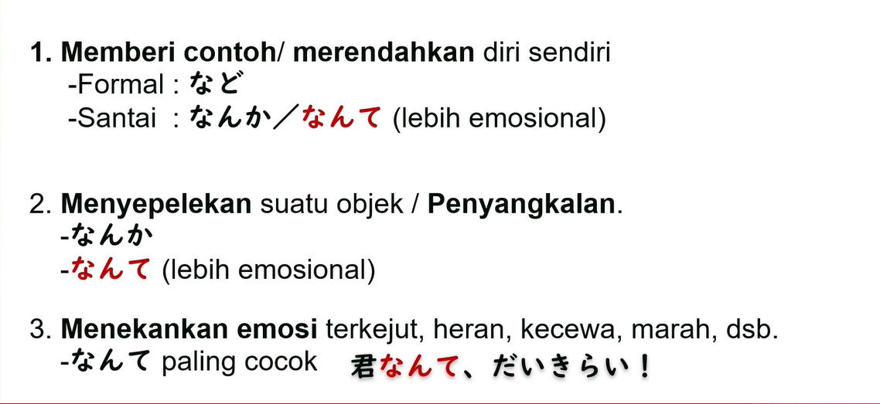
子どものくせに
You’re Just a Kid

Slide 19
子どものくせに
You’re Just a Kid
安い（a.くせ b.わり）にはおいしい。
2. カラオケ（a.なんか b.にとって） 行きたくない。
3. 男の（a.くせ b.わり）に、女みたいだ。
4．タバコの煙やにおいは、吸わない人（a.にとっても b.にとっては）くつうだ。。
5. テストの勉強をしなかった（a.わり ｂ.など）には、よくできた。

Slide 20
子どものくせに
You’re Just a Kid
あの学生は試験の成績（せいせき）が_____ _____ _____ __★__。
a. 日本語が b.いい c.通じない d.わりには
2.本当は _____ _____ _____ __★__。
a.好きな b.と言う c.きらいだ d.くせに

Slide 21
子どものくせに
You’re Just a Kid
お疲れさまでした

